Slide 1
Esercizio guidato
Diagrammi E-R e Schema Relazionale

Slide 2
Esercizio: traccia
Una videoteca per registrare un film nell’archivio ha bisogno di sapere la sua data di uscita, la durata, il genere e il titolo ed eventualmente se ha vinto qualche premio. Il film è stato girato da un regista che ha un nome, cognome e una nazionalità. Nel film recitano degli attori (nome, cognome, data di nascita e nazionalità), i quali lavorano con più attori. Un film ha una colonna sonora (titolo e durata).

Slide 3
Esercizio: schema E-R
Una videoteca per registrare un film nell’archivio ha bisogno di sapere la sua data di uscita, la durata, il genere e il titolo ed eventualmente se ha vinto qualche premio. Il film è stato girato da un regista che ha un nome, cognome e una nazionalità. Nel film recitano degli attori (nome, cognome, data di nascita e nazionalità), i quali lavorano con più attori. Un film ha una colonna sonora (titolo e durata).
individuo alle entità

Slide 4
Esercizio: schema E-R
Una videoteca per registrare un film nell’archivio ha bisogno di sapere la sua data di uscita, la durata, il genere e il titolo ed eventualmente se ha vinto qualche premio. Il film è stato girato da un regista che ha un nome, cognome e una nazionalità. Nel film recitano degli attori (nome, cognome, data di nascita e nazionalità), i quali lavorano con più attori. Un film ha una colonna sonora (titolo e durata).
individuo alle entità
individuo le relazioni

Slide 5
Esercizio: schema E-R
Una videoteca per registrare un film nell’archivio ha bisogno di sapere la sua data di uscita, la durata, il genere e il titolo ed eventualmente se ha vinto qualche premio. Il film è stato girato da un regista che ha un nome, cognome e una nazionalità. Nel film recitano degli attori (nome, cognome, data di nascita e nazionalità), i quali lavorano con più attori. Un film ha una colonna sonora (titolo e durata).
individuo alle entità
individuo le relazioni
individuo gli attributi

Slide 6
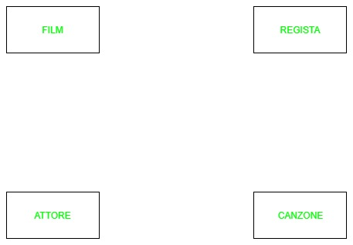
Esercizio: schema E-R
Disegno lo schema:
rappresento le entità

Slide 7
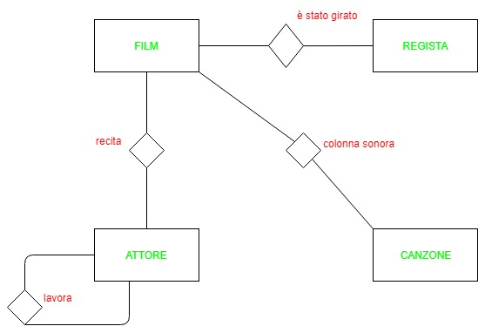
Esercizio: schema E-R
Disegno lo schema:
rappresento le entità
rappresento le relazioni

Slide 8
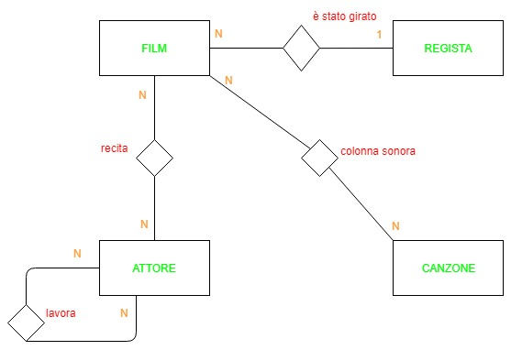
Esercizio: schema E-R
Disegno lo schema:
rappresento le entità
rappresento le relazioni
rappresento le cardinalità delle relazioni

Slide 9
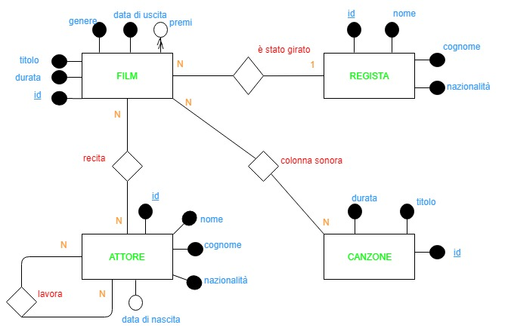
Esercizio: schema E-R
Disegno lo schema:
rappresento le entità
rappresento le relazioni
rappresento le cardinalità delle relazioni
rappresento gli attributi

Slide 10
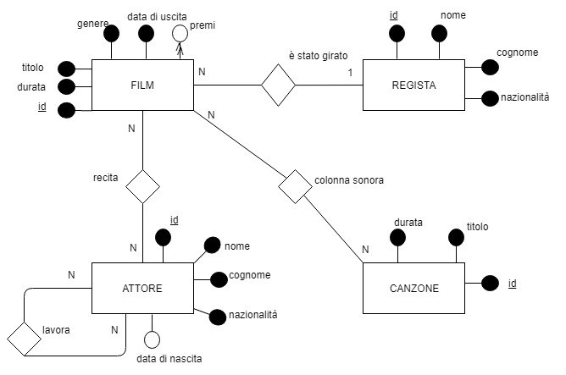
Esercizio: modello relazionale
Partiamo dallo schema E-R finale

Slide 11
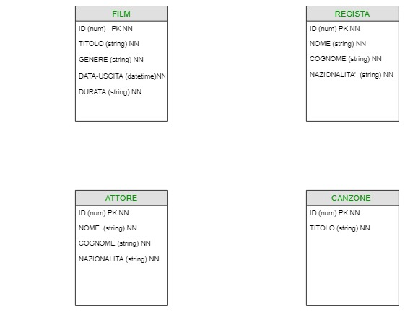
Esercizio: modello relazionale
Le entità diventano tabelle. Gli attributi, eccetto quelli multipli, vengono riportati, con il loro tipo e le loro caratteristiche.

Slide 12
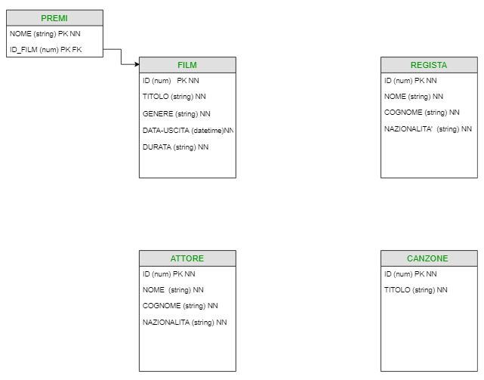
Esercizio: modello relazionale
Gli attributi multipli diventano tabelle, con un nome e con chiave esterna verso l’entità originale. Entrambi gli attributi formano la chiave primaria.

Slide 13
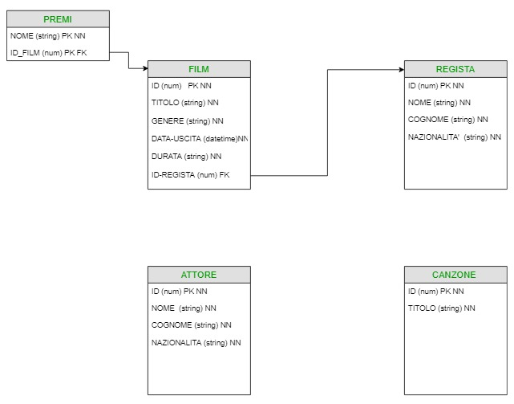
Esercizio: modello relazionale
Le relazioni 1 a N diventano chiavi esterne, dall’entità con cardinalità “N” verso quella con cardinalità “1”.

Slide 14
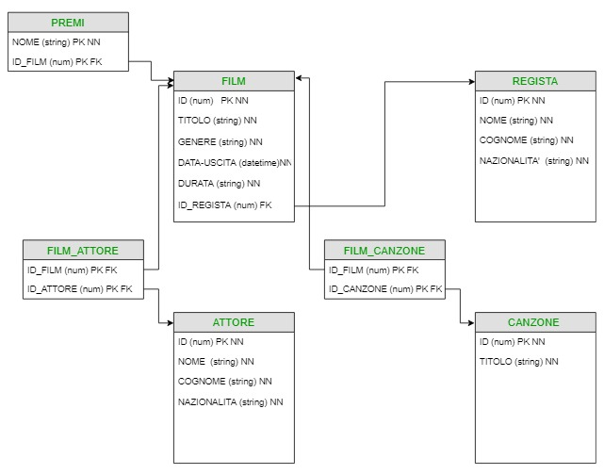
Esercizio: modello relazionale
Le relazioni N a N diventano tabelle con chiavi esterne verso le entità in relazione. Entrambe formano la chiave primaria. Eventuali attributi della relazione diventano attributi della nuova tabella.

Slide 15
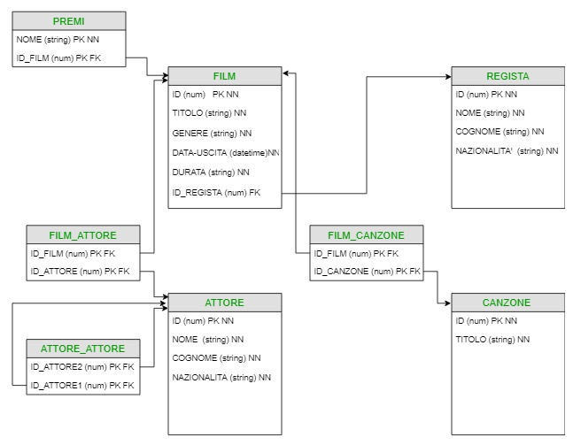
Esercizio: modello relazionale
E questo vale anche per le relazioni N a N riflessive (cioè che coinvolgono un’unica entità).

